Slide 1
Цифровая логистика Цифровая железная дорога как локомотив цифровой трансформации экономики Синягов С.А. ssinyagov@gmail.com

Slide 2
План
Развитие цифровой железной дороги – обще-индустриальный подход в решениях для всей цифровой экономики
Цели цифровой трансформации железных дорог
Что используется и планируется для достижения результатов и прорыва в железнодорожных перевозках?
Пути и причины для ускорения проекта цифровой железной дороги
Основные предпосылки к цифровой трансформации железной дороги
Можно ли сделать более эффективное использование инфраструктуры за счет цифровой трансформации?
Лучший способ предсказать будущее это создать его.Алан Кей
Реализуемость
…к управлению активами
Технологии и стандарты
Выводы

Slide 3
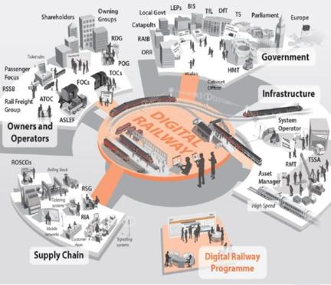
Развитие цифровой железной дороги – обще-индустриальный подход в решениях для всей цифровой экономики
Пример: Цифровая экономика Великобритании - это около 20% от общего объема экономики в 2015 году с темпом роста примерно в 5 раз выше чем «аналоговая» экономика.
Цифровая железная дорога сегодня использует подход, успешно реализованный при переходе от развития BIM к реализации программы Цифровая Британия (Digital Britain), стремясь максимизировать экономическую выгоду, за счет ускоренного развертывания цифрового управления движением поездов и обеспечивает фактическую реализацию комплексного отраслевого подхода, согласованного с темпами развития цифровой экономики страны. Развитие цифровой железной дороги — это не только инфраструктурная задача отрасли. Это – обще-индустриальный подход и решения для всей цифровой экономики, которые требуют получения соответствующего уровня выгод всех составляющих хозяйственного комплекса страны. Они в британском плане включают:
Инвестиции владельцев и операторов в модернизацию поездов, а в некоторых случаях - замены их новыми видами тяги и подвижного состава, а также повышение квалификации и переориентацию рабочей силы, чтобы обеспечить новые более гибкие методы работы.
Инвестиции операторов железнодорожной инфраструктуры в новые виды связи, командования и управления, информационную и энергетическую инфраструктуры, повышение квалификации и переориентацию оперативного и обслуживающего персонала для работы с цифровой системой поддержки процессов и соответствующих инструментов.
Инвестиции правительства в изменение нормативных и франчайзинговых структур, чтобы обеспечить необходимые стимулы и движущие силы в целях ускорения инновационных изменений.
Инвестиции в цепочки поставок и технологические решения промышленного класса и строительства, которые требуют необходимых навыков и создания соответствующей базы для их развертывания. Необходима так же и перестройка исследований и систем образования.
Тогда план трансформации в цифровую железную дорогу становится возможным реализовать за 15 лет.
Взаимоотношения программы цифровой железной дороги с другими частями экономики страны, которая могла бы быть реализована в 15-летний период. (на примере Великобритании)

Slide 4
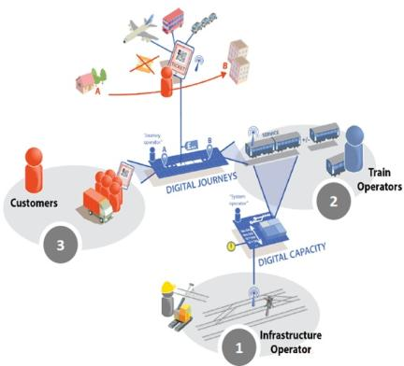
Цели цифровой трансформации железных дорог
По мнению британцев, цифровая железная дорога имеет одну главную цель - устойчивый рост экономики Великобритании за счет ускорения цифровой модернизации железной дороги.
Всего объявлено три задачи (цели) этой трансформации: больше поездов, лучшие соединения, больше удобств для клиентов.
БОЛЬШЕ ПОЕЗДОВ – означает больше места для большего количества поездов. Это должно быть достигнуто за счет модернизации блоков сигнализации с существующей системы на цифровое управление поездами, что позволит поездам следовать ближе друг к другу на существующей инфраструктуре.
ЛУЧШИЕ СОЕДИНЕНИЯ - более гибкое расписание движения рельсового транспорта, которое в состоянии эффективно реагировать на изменение структуры спроса на пассажирские и грузовые перевозки, что позволит сделать лучшие соединения за счет модернизации конструкции расписания и управления трафиком в режиме реального времени.
БОЛЬШЕЕ УДОБСТВ - клиенты должны иметь доступ к информации и услугам, которые работают на всех видах транспорта, с помощью веб и мобильных устройств и эти приложения соответствуют общеотраслевому подходу к открытым данным.
Взаимодействие при совместной реализации трех целей цифровой трансформации

Slide 5
Что используется и планируется для достижения результатов и прорыва в железнодорожных перевозках?
Основное качественный показатель любой дороги можно называть по разному - например, пропускной способностью, однако британцы предпочитают ему термины «вместимость» или «емкость», которым мы и будем следовать
При этом предполагается сокращение времени поездка через лучшую связь и лучшие связные интермодальные грузовые узлы.
В расчете учитывалось меньшее время закрытия линии за счет использования возможностей двунаправленной железнодорожной сети.
Собственно цели, которые преследует Network Rail (пилотный проект Цифровой железной дороги) - это до 40% больше емкости, где она наиболее необходима, с 30% меньшей стоимостью, чем обычное строительство линий железных дорог в течение 15 лет
Важно и то, что эти результаты существенно повышают отдачу от вложений в активы железных дорог.
С введением цифровых технологий также предполагается повышение производительности в результате сокращения рутинных операций с постепенным развитием вглубь технологий этого процесса
Для планирования перевозок исследовались такие показатели как гибкость и связанная с ней скорость изменений для оптимизации графиков движения для удовлетворения спроса предложением, включая комбинированные грузовые/пассажирские составы.
Особое внимание уделяется открытым данным. Подход открытых данных к железнодорожной информации позволяет существенно ускоряться и получать ясную в реальном масштабе времени мультимодальную информацию о планировании перевозок.

Slide 6
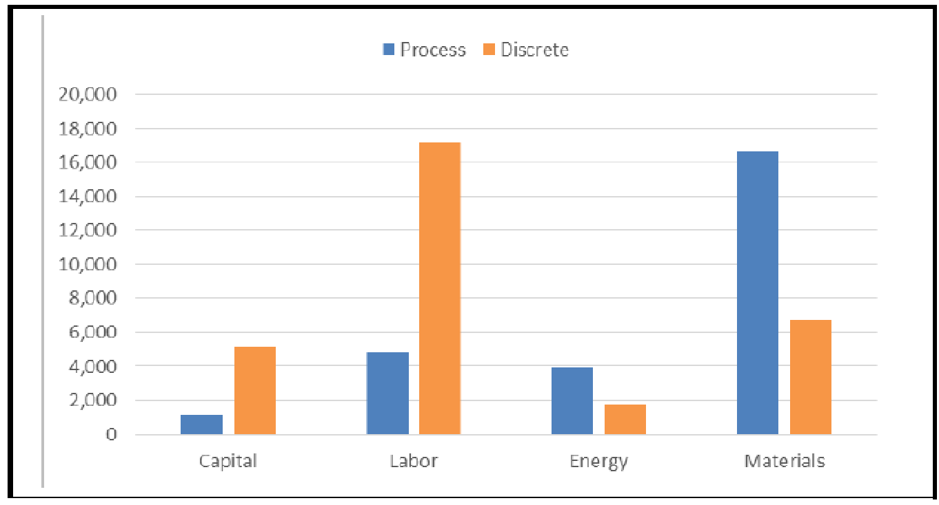
Пути и причины для ускорения проекта цифровой железной дороги
Четыре основные проблемы стоят на пути этих амбиций:
Для того, чтобы это сделать, необходимо обеспечить значительную дополнительную емкость и лучшую производительность на все более и более переполненных частях сети.
Для повышения гибкости и возможностей связи железной дороги надо сделать так, чтобы сервис на поезд был доступен в нужное время, с необходимой гибкостью, такой, чтобы произвести изменения для улучшения сходимости предложения со спросом. Современные транспортные услуги должны быть максимально гибкими и динамичными, так как они являются частью современных цепочек поставок.
Для улучшения опыта своих клиентов, железнодорожные системы должны упрощать покупку и аутентификацию билетов для поездок из точки в точку разными видами транспорта и стремиться к обеспечению гибкости в режиме реального времени, как и когда его клиенты путешествуют.
При этом надо уменьшить эксплуатационные расходы железной дороги, в то время как необходимо дальнейшее повышение безопасности, а также обеспечить оптимальное использование существующих активов, а не строительство новых.
Эти проблемы должны быть решены комплексно на железнодорожной, общеотраслевой основе.
Основные экономические эффекты, полученные в цифровых производствах

Slide 7
Основные предпосылки к цифровой трансформации железной дороги
Главный вывод и предпосылка перехода к цифровой железной дороги это то, что основные технологии, которые для этого требуются, доступны уже сегодня.
Второй вывод - это то, что запас мощности по перевозкам отстает от спроса (Задача 1 - Больше Поездов).
Добавление новых мощностей только методами их строительства является медленным, дорогостоящим и, во многом, разрушительным для экономики.
Мало того, что обычное строительство дорог дорогостояще, но в настоящее время оно является неполноценным для инвестиций в мощности из-за глубокой неэффективности технологий унаследованных систем сигнализации.
Поскольку каждый проект сигнализации является весьма специфическим для местного ландшафта, то эти проекты дорогие, сложные и накладывают длительные обязательства.
Спрос на интермодальные перевозки, движимый взрывом в электронной коммерции, уже с 2003 года увеличился почти на 100%.
Железнодорожники Великобритании тратят £3млрд. каждые пять лет только для поддержания существующих систем сигналов.

Slide 8
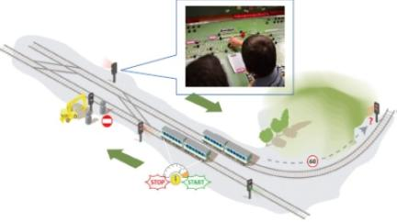
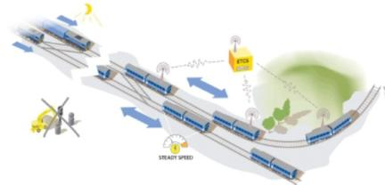
Можно ли сделать более эффективное использование инфраструктуры за счет цифровой трансформации?
Это ключевой вопрос для разработчиков политики и промышленности - как сделать сегодня инфраструктуру более продуктивной.
Для того, чтобы ответить на этот вопрос, было исследовано самое большое ограничение: блоки системы сигнализации, которые ограничивают пропускную способность.
Неспособность реформировать это наследие приведет к неэффективному использованию оборотных средств и неоптимальной отдаче от будущих инвестиций в железные дороги.
Существующая система использования сигналов.
Сегодня железная дорога разделена на секции, сигнализации или «блоки». Система сигнализации держит железную дорогу безопасной, позволяя поехать поезду в секцию блока лишь после того, как предыдущий поезд освободил его. Это обеспечивает безопасное расстояние между поездами, но делает неэффективное использование железнодорожной инфраструктуры.
Цифровая система сигнализации

Slide 9
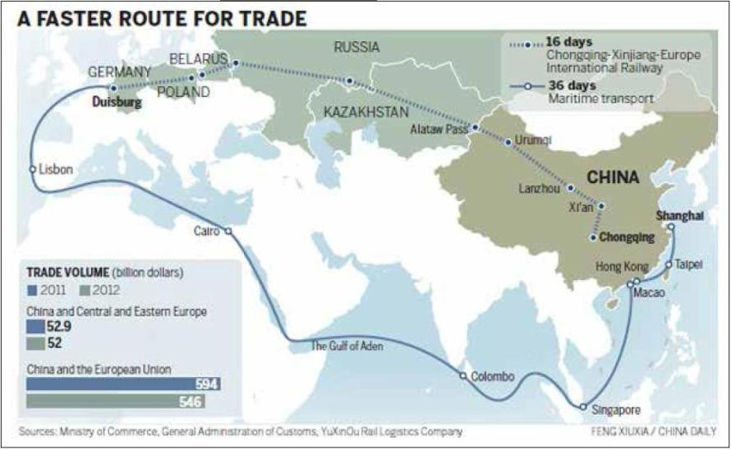
Лучший способ предсказать будущее это создать его. Алан Кей
По данным Международного транспортного форума, к 2050 году мобильность пассажиров будет увеличиваться на 200-300%, а перевозок грузов на 150-250% . Это означает, что должны быть реализованы умные решения для обеспечения адекватной пропускной способности для растущих объемов грузов и людей.
Ясно, что сегодня 50 % мировых перевозок это морской транспорт, однако пока нет значимых инноваций, способных сократить время морского транзита (36 дней).
Вместе с тем, внедрение отработанных позиций цифровой железной дроги позволяет сократить это время минимум на 40%, то есть до очень приемлемых 10 дней. В дальнейшем, и это уже обсуждается, время в пути может составлять порядка 7 дней. Заметим, что такой вариант не потребует большого нового строительства

Slide 10
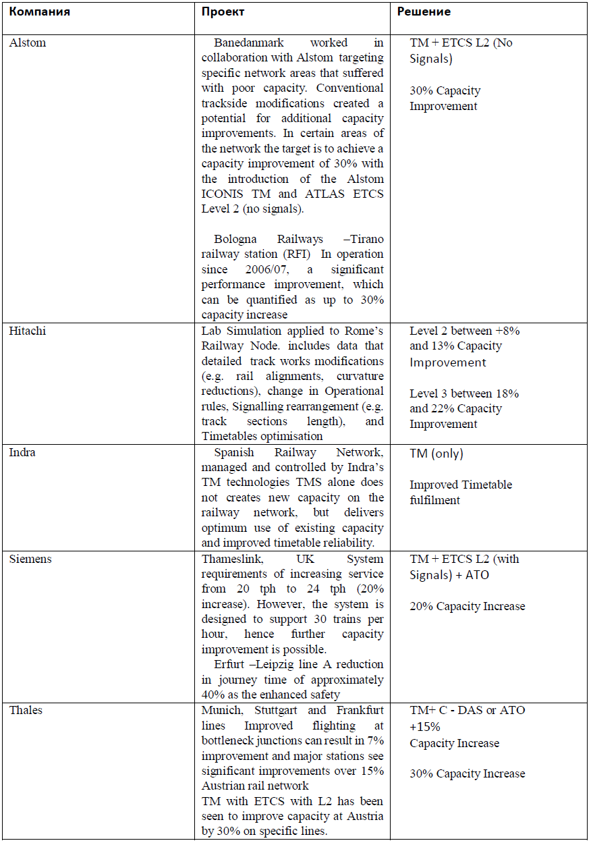
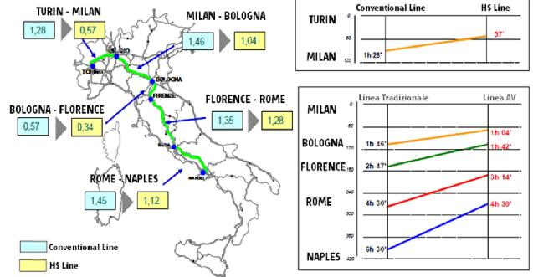
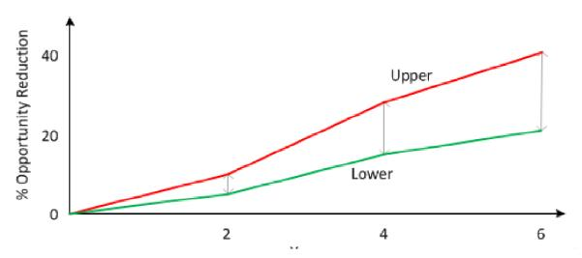
Реализуемость
Снижение времени перевозок на итальянских Высокоскоростных / Высокой пропускной способности системе железных дорог (2014)
Результаты разных компаний по увеличению пропускной способности
Потенциальные графики снижения стоимости перевозок за 6 лет

Slide 11
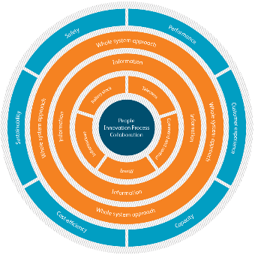
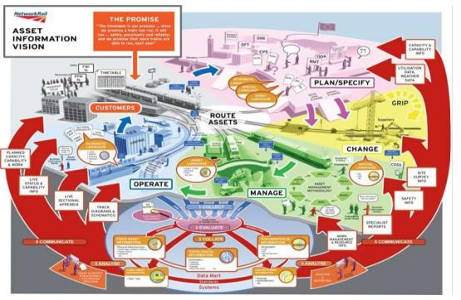
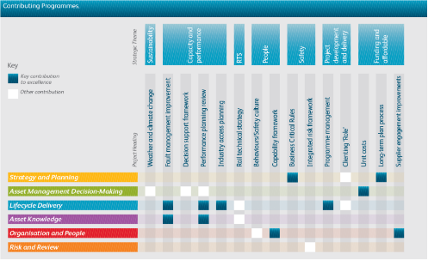
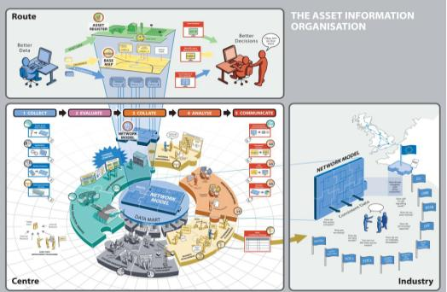
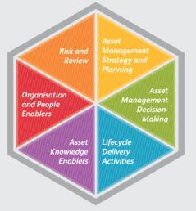
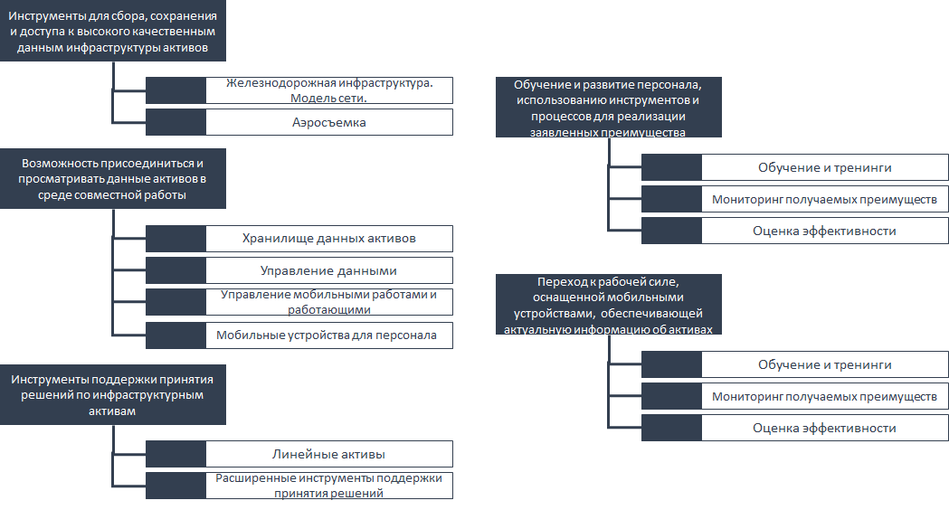
…к управлению активами
Диаграмма технической реализации
Схема жизненного цикла активов
Цифровая железная дорога и экосистема
Таблица технологий с наибольшей экономической отдачей
Организация работ с активами
Дерево первоочередных проектов
.Модель управления активами

Slide 12
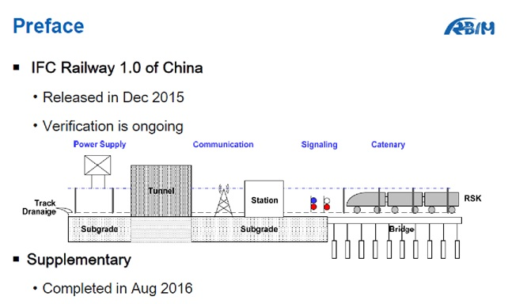
Технологии и стандарты
Что такое China Railway
Как разграничено применение моделей и языков моделирования в жизненном цикле железных дорог (BIM,CIM,GIS
Объекты железной дороги в IFC Railway

Slide 13
Выводы
Успешная практическая реализация концепции «Цифровой экономики» в Британии, породила трансформацию программы внедрения модель-ориентированных технологий в сфере строительства (Building Information Model, BIM) в масштабную программу модернизации всей экономики страны (Digital Britain) Такой подход, опыт и методы его реализации породили аналогичные течения в отраслевых масштабах, в частности, в железнодорожной отрасли.
Особенностью применяемых подходов и технологий является возможность получать преимущества от их использования как на локальном, отраслевом уровне, так и в организациях с аналогичной сферой деятельности либо имеющих в сфере бизнес интересов похожие процессы и активы. Это относится, в том числе, и к объектам капитального строительства или промышленным инфраструктурам, таким, как энергетика, водные ресурсы, транспортная сеть, коммуникации и пр.
Важным является и то, что разработанные решения имеют возможность тиражироваться на национальном уровне, а экономические эффекты от их применения получаются как на локальном уровне, так и в целом, по стране, при поддержке государством в рамках развития цифровой экономики.
В основу модернизации управления активами были так же положены технологии, основанные на модель-ориентированном подходе, и первоочередной реализации информационных систем, а также получении экономических выгод по всему спектру бизнеса. При минимизации вложений и акценте на ключевых, для достижения этих целей, направлениях работ.

Slide 14
Спасибо за внимание !

